Slide 1

왕초보도 가능한
10일만에 메타버스 AI 휴먼 만들기
크리에이터 유닛 스튜디오 대표 신 준
sj@cnitsstudio.com

Slide 2
AI 메타 휴먼?

Slide 3
1일차
AI가 뭘까요?

Slide 4
1일차
AI는 컴퓨터로 인간의 지능을 구현하는 기술을 말합니다.

Slide 5
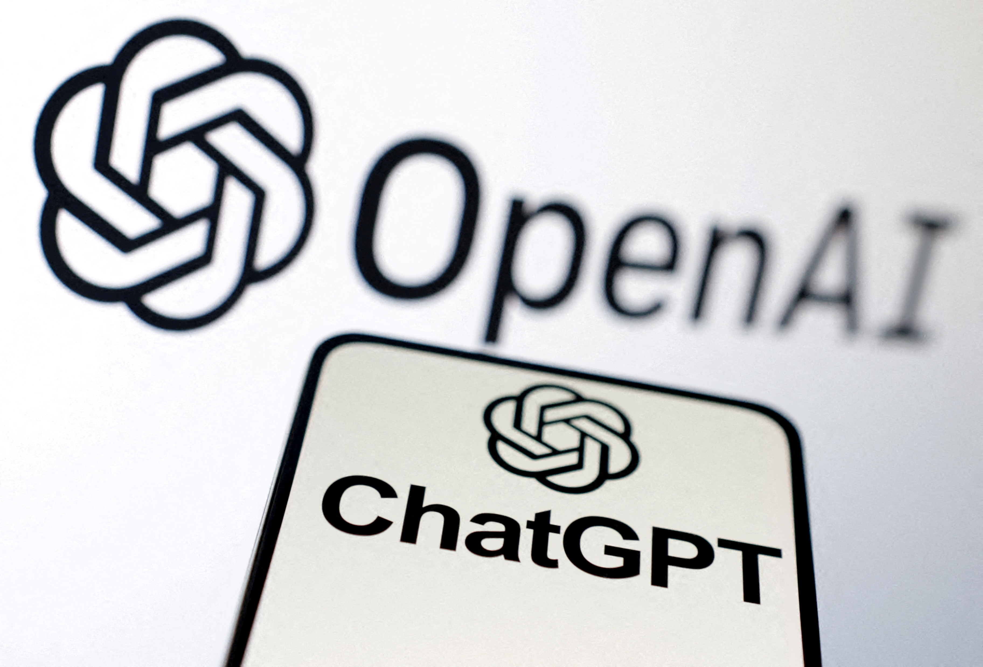
1일차
2022년 11월 30일 초기베타를 시작으로 현재 GPT-4 까지 성장

Slide 6
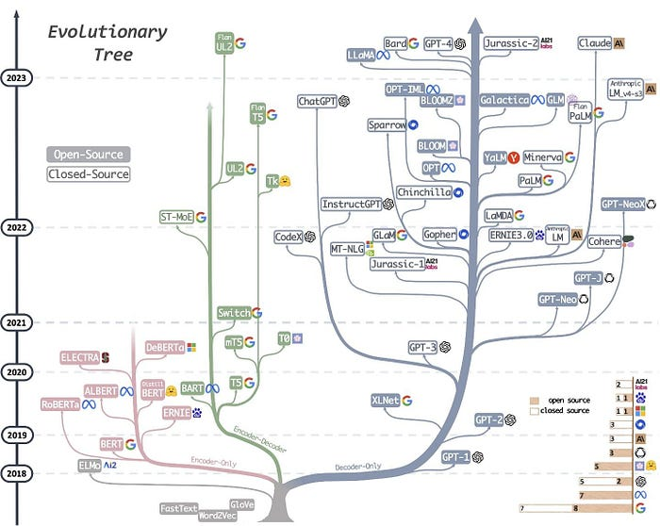
1일차
AI? 사실은 아주 오래전 부터 존재했다?

Slide 7
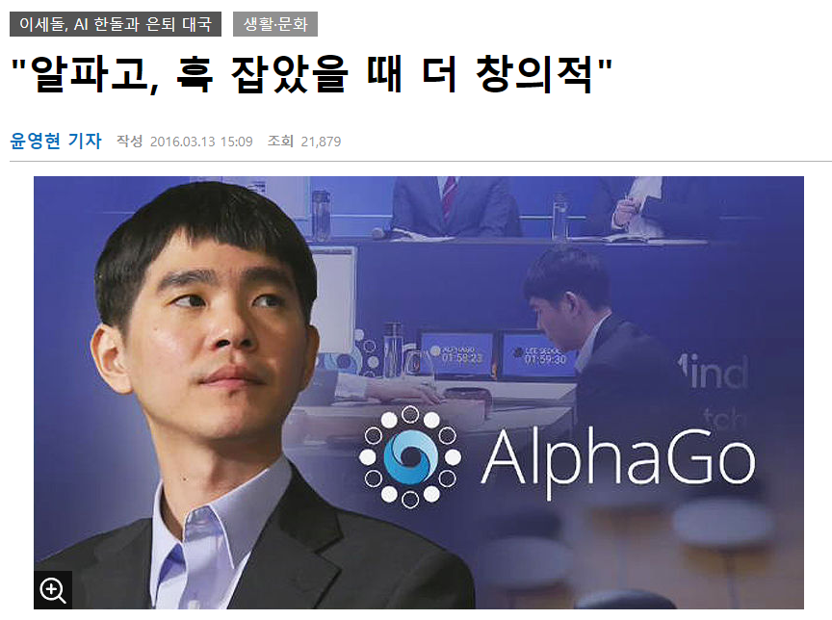

1일차
한 번쯤 들어봤을 법한 알파고. 2016년도에 존재했으며
Notes:
https://news.sbs.co.kr/news/endPage.do?news_id=N1003464527

Slide 8
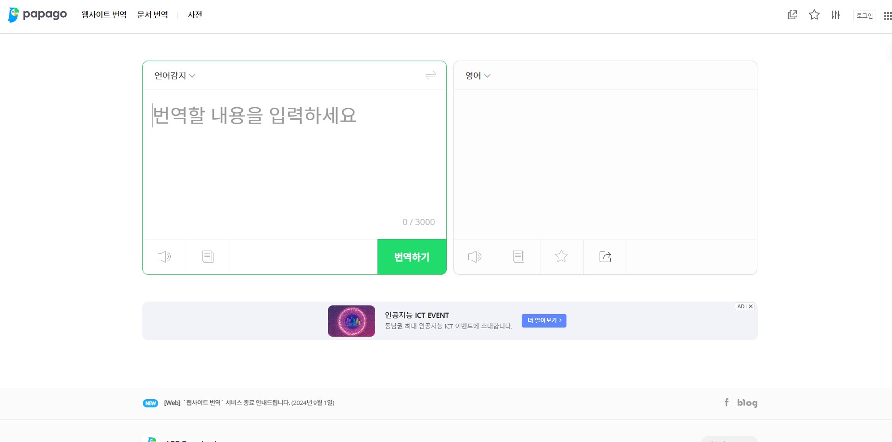
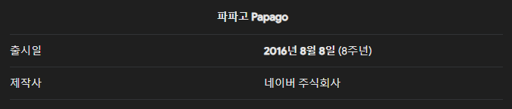
1일차
구글 번역기, 파파고도 AI가 사용되었는데 동일하게 2016년 출시
Notes:
https://news.sbs.co.kr/news/endPage.do?news_id=N1003464527

Slide 9
1일차
메타 휴먼은 무엇인가?

Slide 10
1일차
메타버스 즉 가상 공간에서 실존 인물이 아닌 소프트웨어로 만든
가상의 인간을 뜻한다.

Slide 11
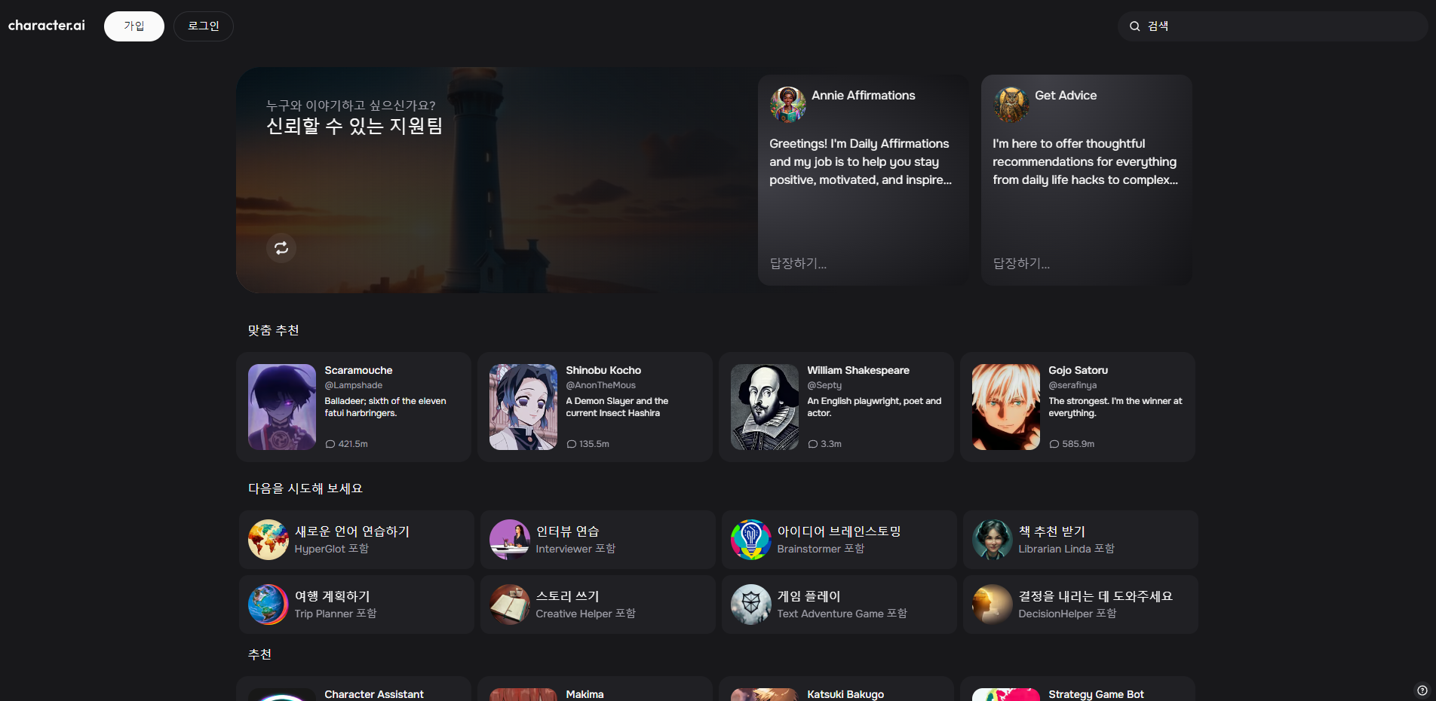
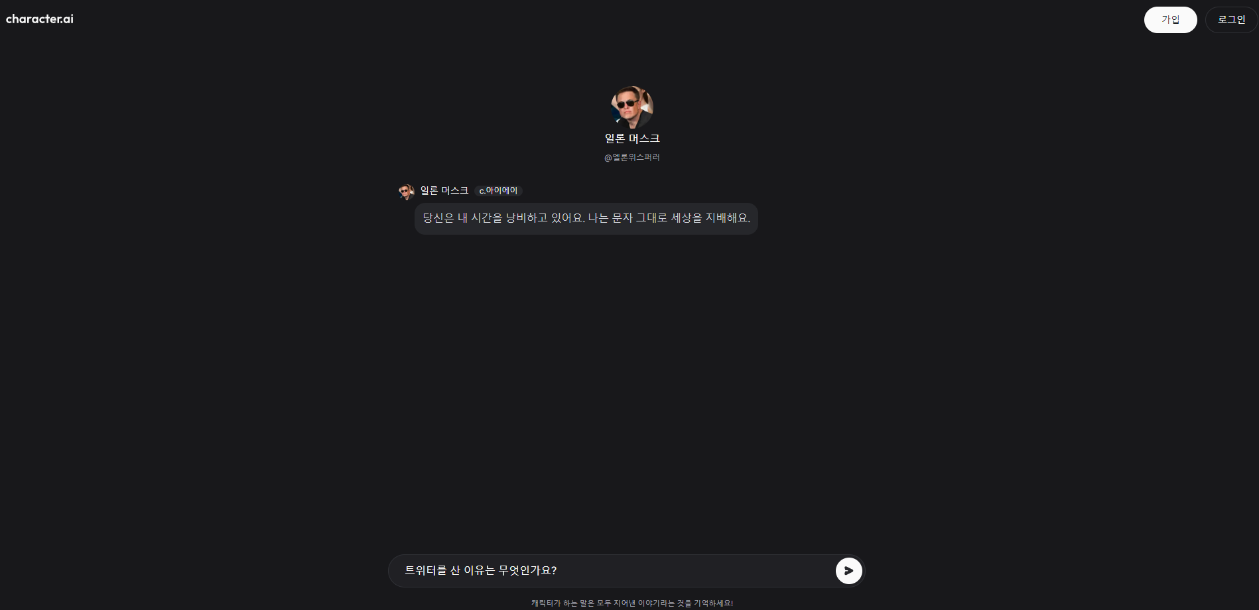
1일차
Notes:
https://character.ai/

Slide 12
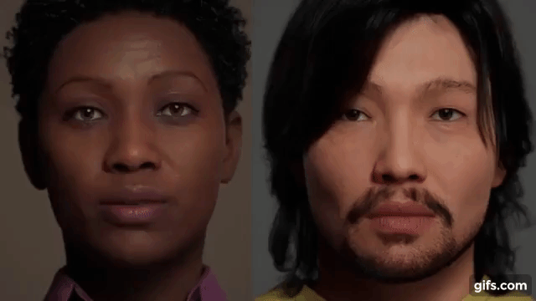
1일차

Slide 13




1일차
GitHub (깃허브)
LM Studio
Pycharm
Unity
깃 허브를 다운로드 하고
사용해보기
LM Studio 다운로드
파이참 및 파이썬 다운로드
유니티 다운로드

Slide 14
1일차
깃허브
깃허브는 개발자들이 협업하고 소스 코드를 공유할 수 있는 플랫폼

Slide 15
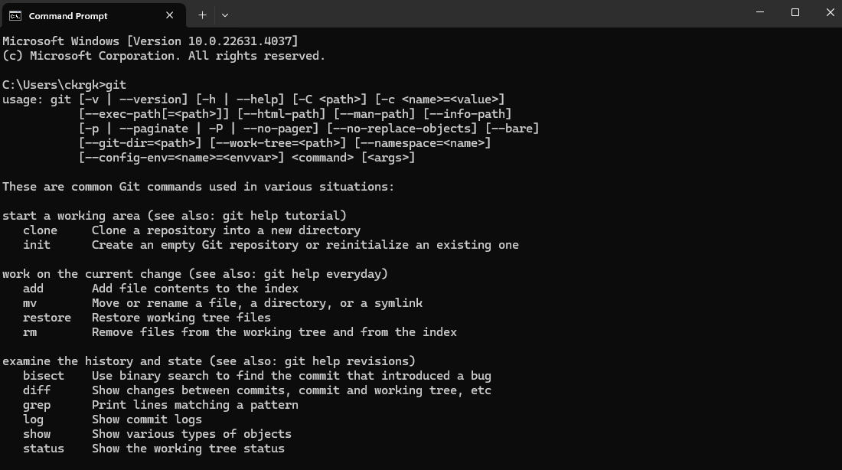
1일차
깃허브
기본적으로 Git은 CLI ( Command Line Interface) 를 통해서 이용할 수 있습니다.

Slide 16
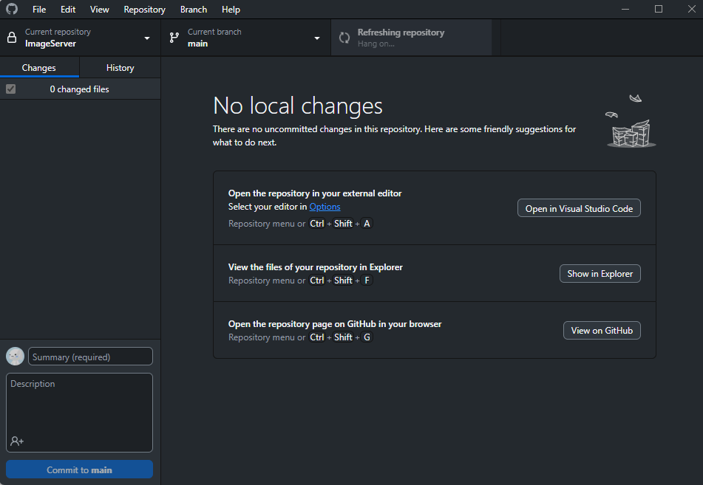
1일차
깃허브
저희가 이용할 건 쉽게 사용할 수 있도록 만들어진 GitHub Desktop 을 이용하려고 합니다.

Slide 17
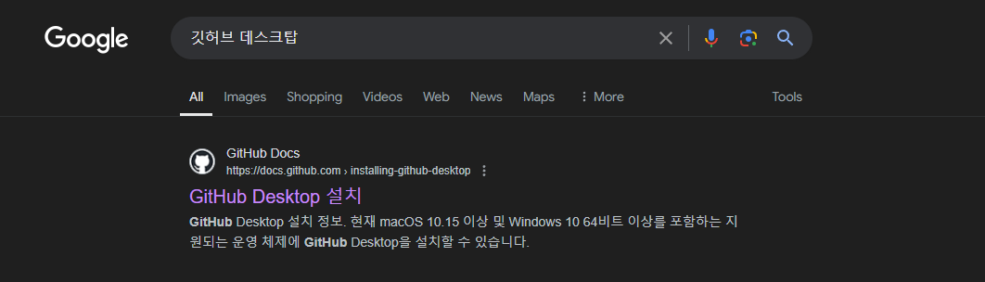
1일차
깃허브

Slide 18
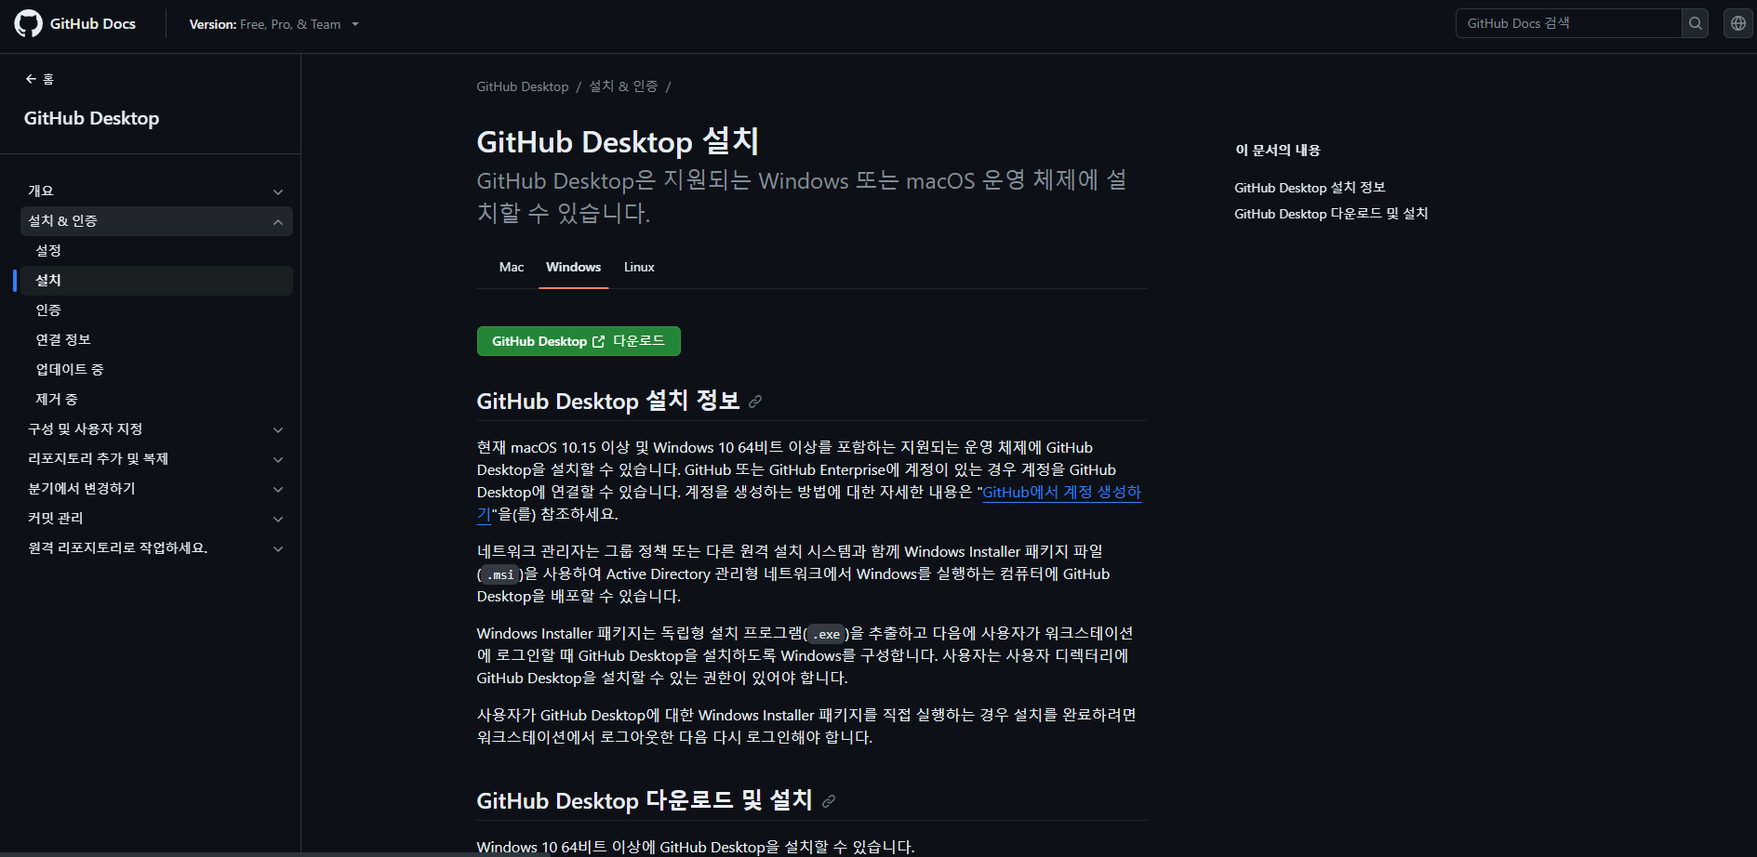
1일차
깃허브
다운로드 클릭

Slide 19
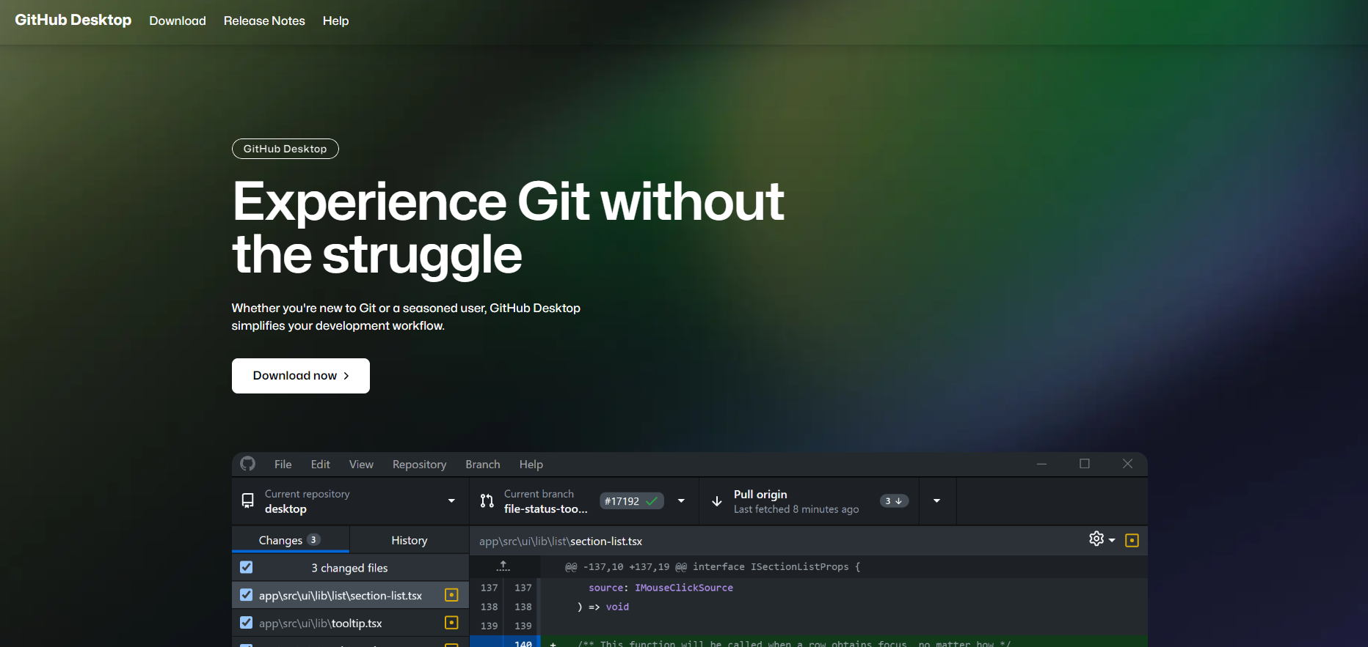
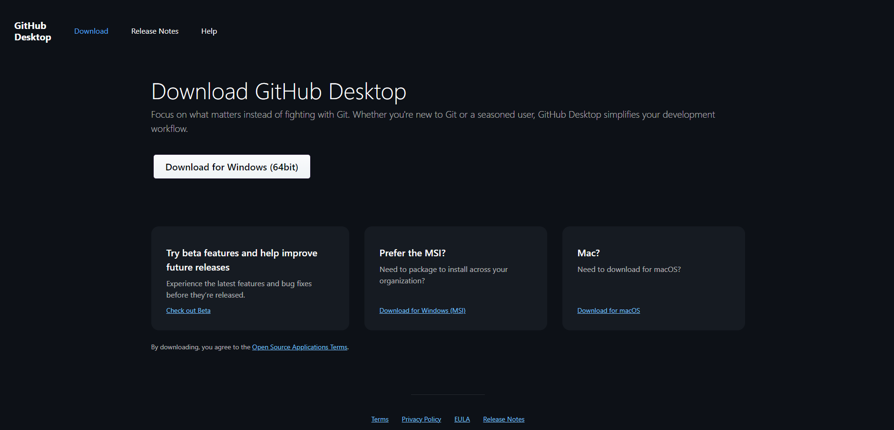
1일차
깃허브
다운로드 클릭
다운로드 클릭

Slide 20
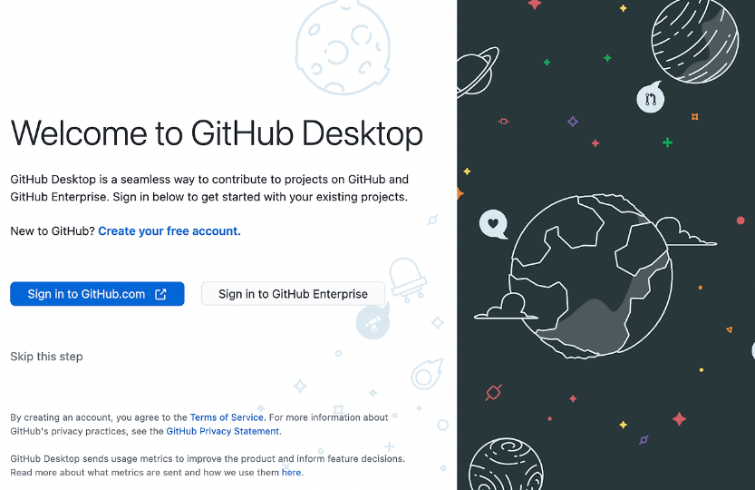
1일차
깃허브

Slide 21
1일차
깃허브
깃허브 프로젝트 생성 및 간단하게 관리하는 법 연습 및 실습하기

Slide 22
1일차
LM Studio
LLM 을 로컬에서 구동시킬 수 있는 서비스 플랫폼

Slide 23
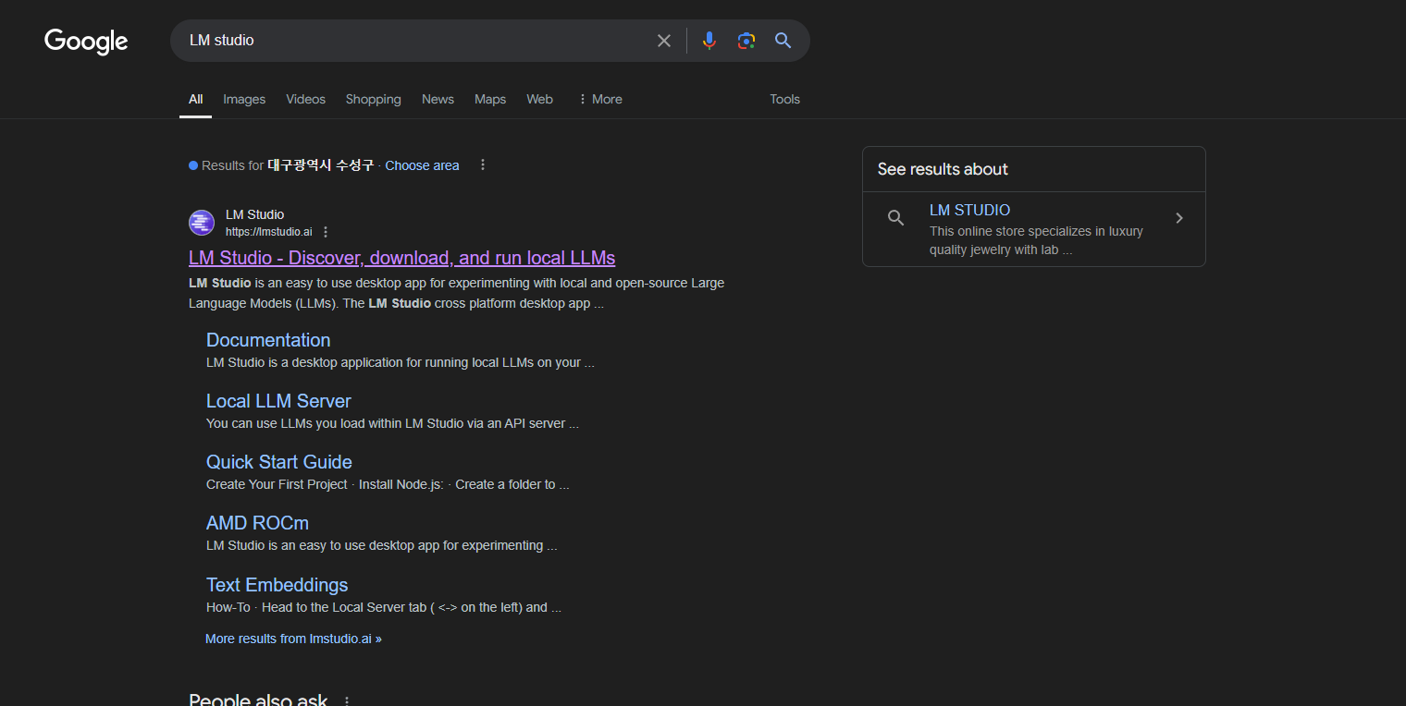
1일차
LM Studio
LM Studio 라고 검색해주시면 됩니다.

Slide 24
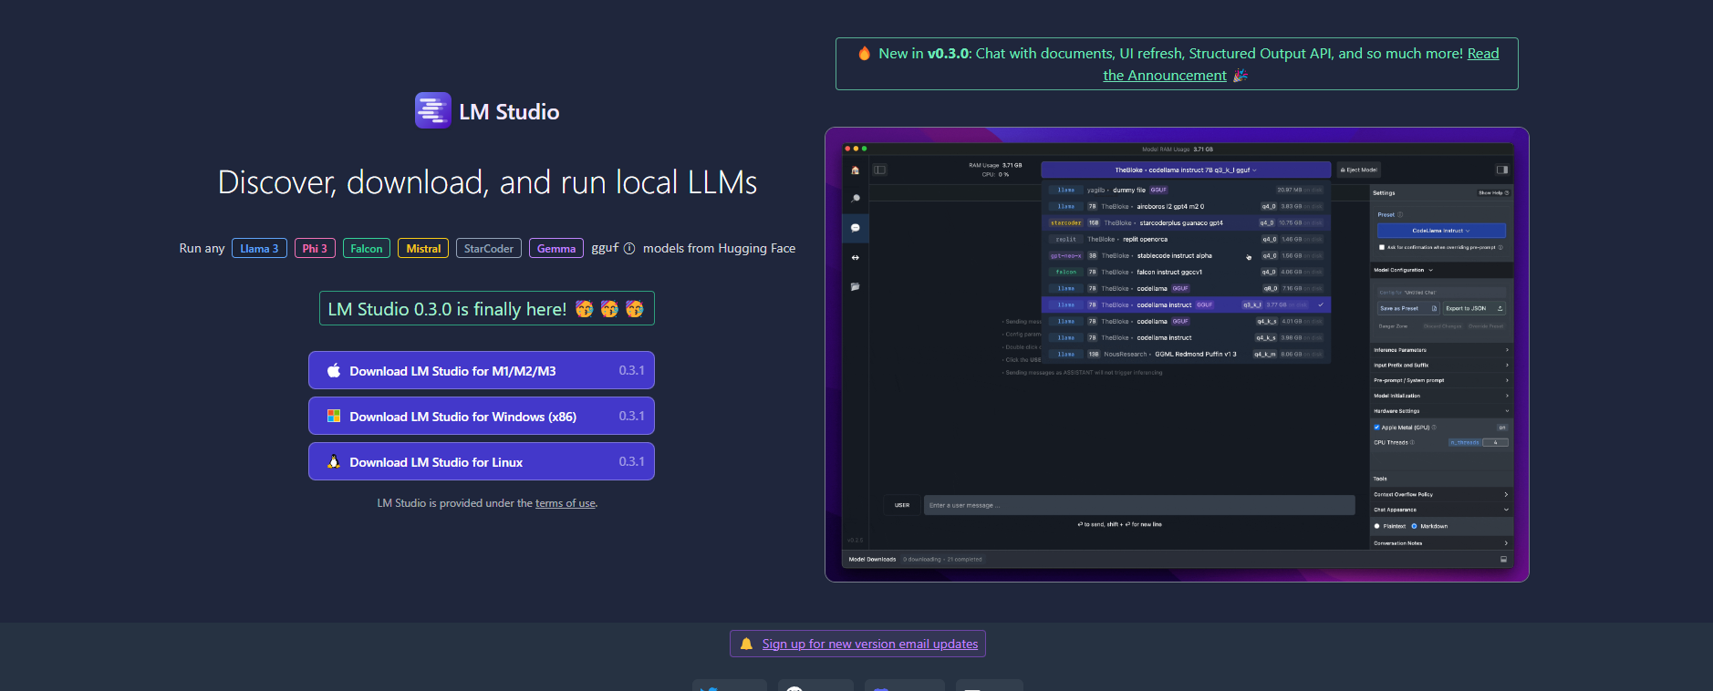
1일차
LM Studio
3가지 운영체제를 지원하는데 본인의 운영체제에 맞게 설치해주시면 됩니다.
Notes:
인텔 맥북은 가능한가요?
불가능합니다..

Slide 25
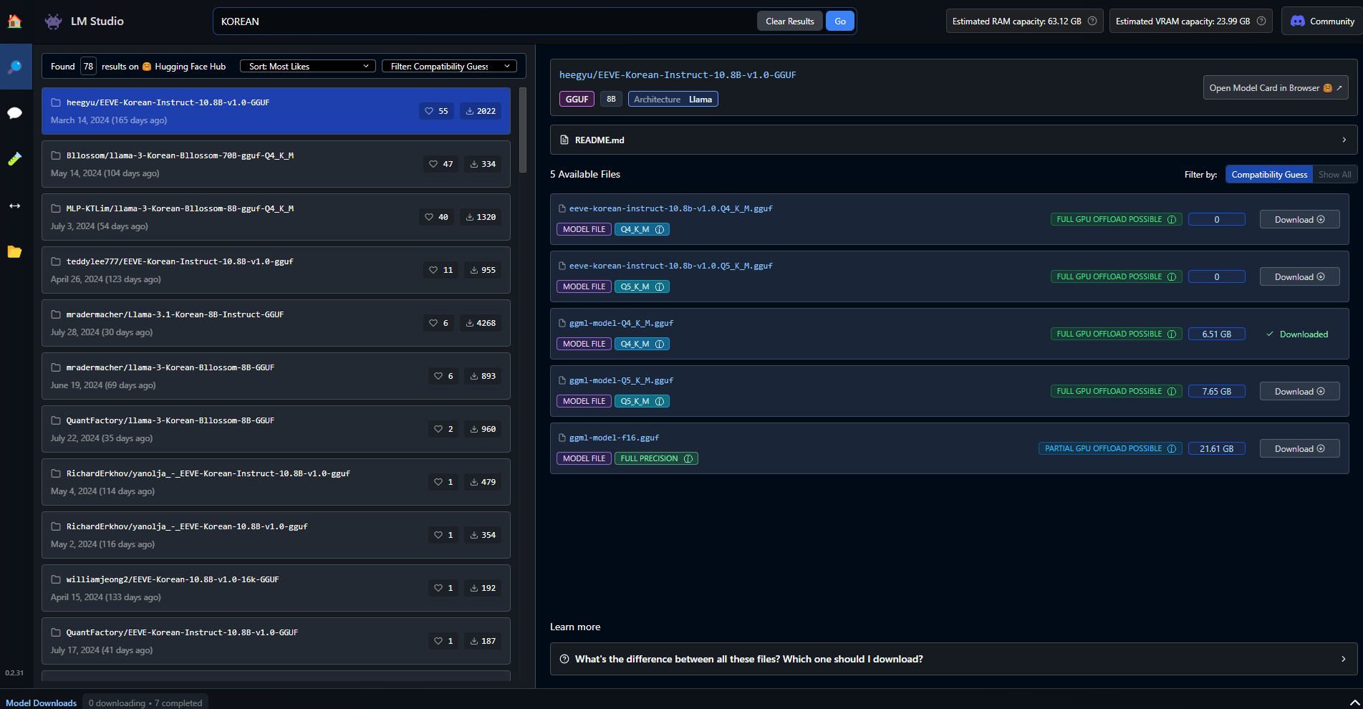
1일차
LM Studio
돋보기 선택 이후 KOREAN 검색

Slide 26

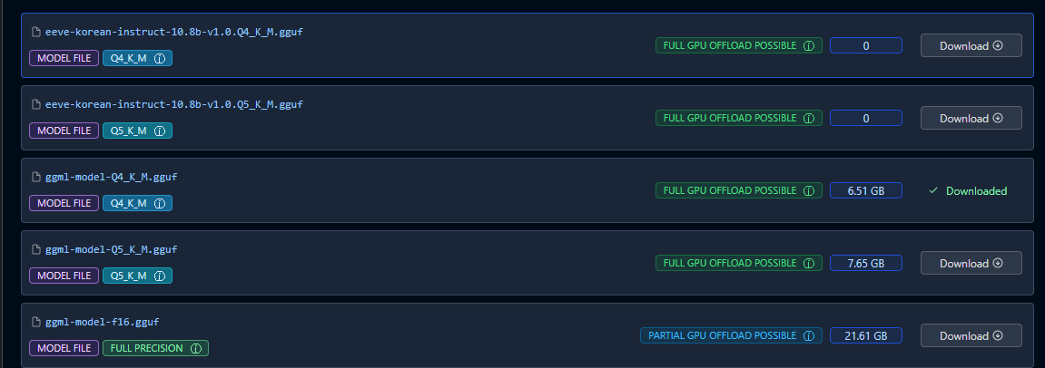
1일차
LM Studio
다운로드 클릭
돋보기 선택 이후 KOREAN 검색

Slide 27
1일차
LM Studio
Q 양자화 방식
Q8 8비트 양자화 – 높은 정밀도와 모델 성능 유지, 용량이 큼
Q6 6비트 양자화 – 더 적은 정밀도와 약간의 성능 감소, 모델 크기도 감소
Q5 5비트 양자화 – 정밀도가 더 낮아지며 모델 크기가 더욱 작아짐
Q4 4비트 양자화 – 매우 효율적인 모델 크기, 성능이 감소
Q3 3비트 양자화 – 최소한의 모델 크기와 정밀도, 성승 손실이 클 수도 있음
K 양자화 세부 방식
K 주로 모델의 각 레이어나 블록에서 사용하는 키 기준으로 양자화된 크기를 나타냄
M/S 양자화 방식 타입
M (Mixed) 혼합 양자화 방식
S (Symmetrice) 대칭 양자화 방식
F (Symmetrice with Fine-tuning) 대칭 양자화 이지만 더 정밀하게 조정된 버전

Slide 28
1일차
파이참
파이썬을 쉽게 개발할 수 있도록 만든 IDE 툴

Slide 29

1일차
파이참
제가 듣기로 VS Code를 이용해서 작업하는 분도 있다고 들었어요.

Slide 30
1일차
파이참
VS CODE 는 마이크로소프트에서 만든 프로그래밍 IDE 툴입니다.

Slide 31
1일차
파이참
파이참과 VS Code를 간단하게 비교하면
파이참은 파이썬에 특화되어 있어서 다양한 개발 기능들이 포함되어있는 반면
VS CODE는 다양한 언어를 지원하기 위해 특정 언어에 특화되어있지
않습니다.

Slide 32

1일차
파이참
그럼 왜 VSCODE를 쓰나요?

Slide 33
1일차
파이참
VSCODE는 확장프로그램 이라는게 존재하는데
빈 그릇이라고 생각하시면 됩니다.

Slide 34
1일차
파이참
원하는 코드를 담아서 이용할 수 있게 해주며
하나의 IDE툴로 다양한 프로그래밍 사용이 가능합니다.

Slide 35
1일차
파이참
사람마다 선호하는 IDE 툴이 다르며 저희는 파이썬의 기능만 이용하기에
해당 IDE 툴로 진행합니다.

Slide 36
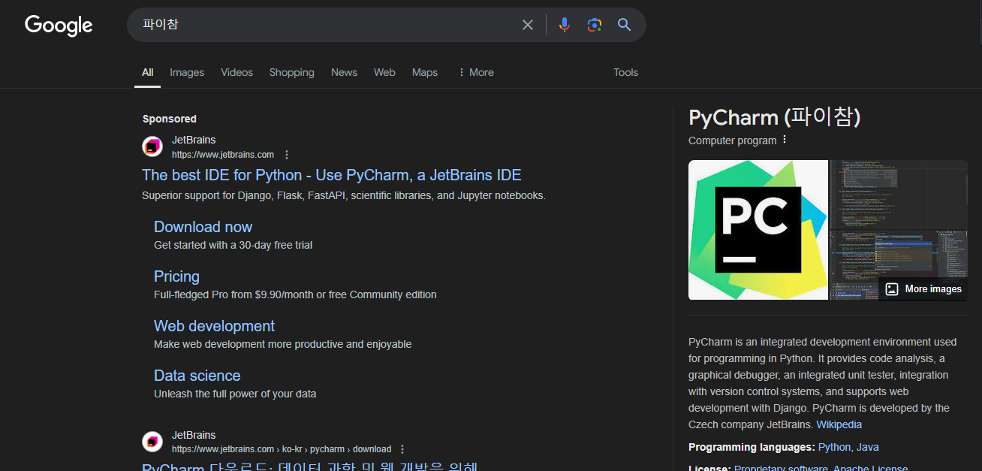
1일차
파이참
파이참 혹은 pycharm을 검색해줍니다.

Slide 37
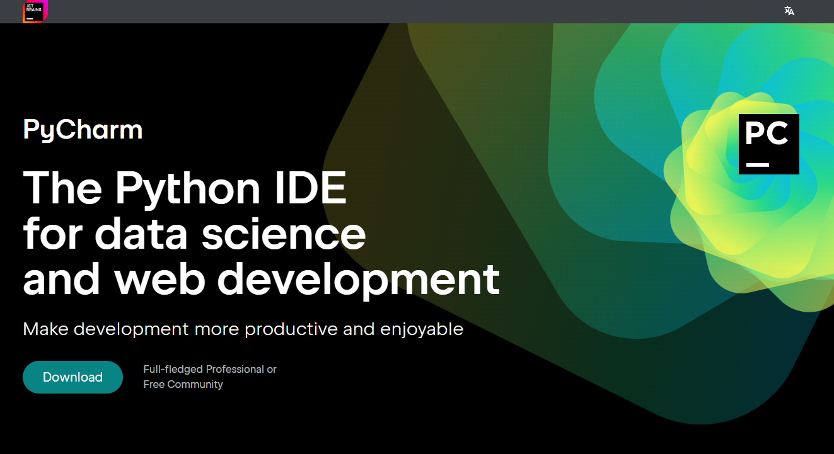
1일차
파이참
다운로드 클릭
Download 버튼을 눌러줍니다.

Slide 38
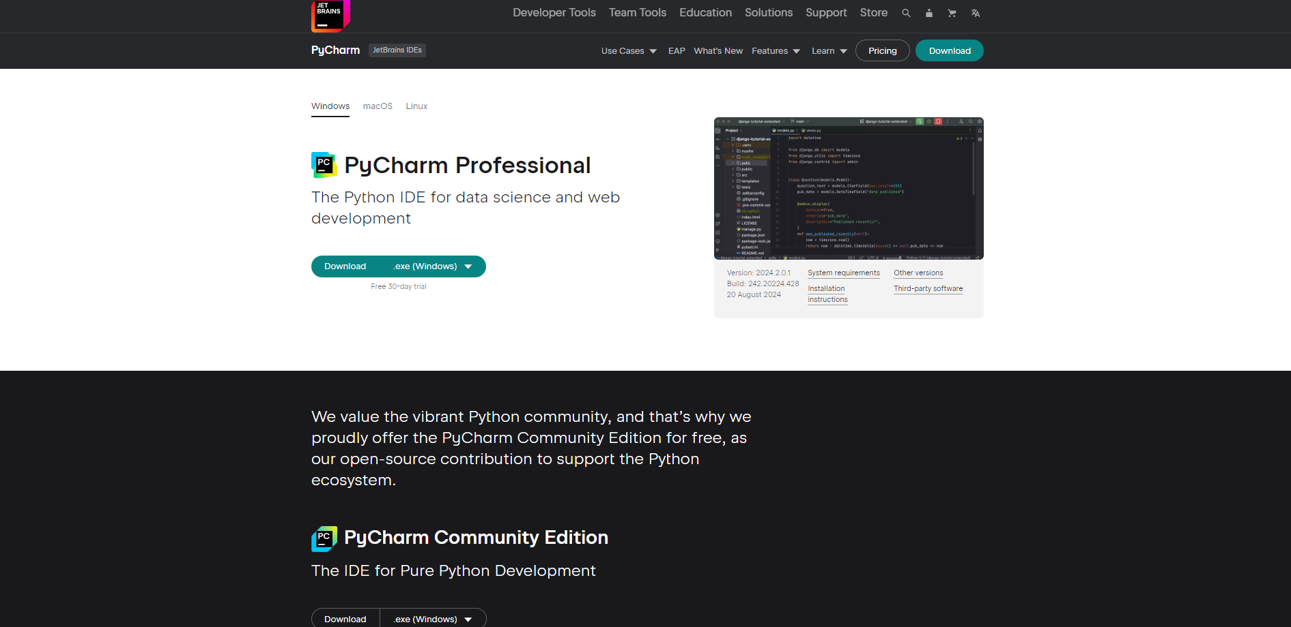
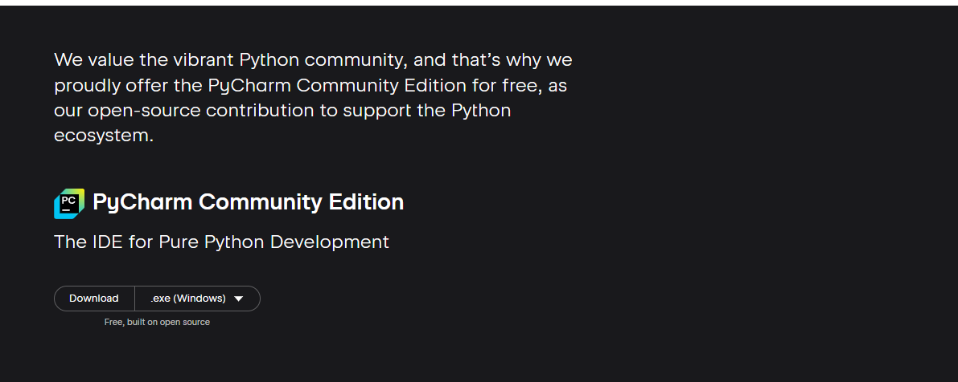
1일차
파이참
다운로드 클릭
이렇게 뜨는데 Professional 버전이 아닌 Community 버전으로 다운합니다.

Slide 39
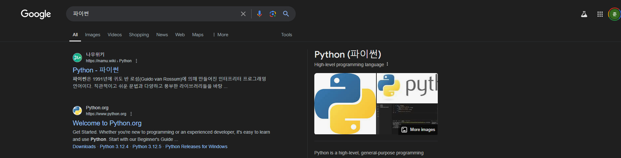
1일차
파이참
클릭
이번엔 구글에 파이썬 검색 이후 파이썬 홈페이지로 접속합니다.

Slide 40
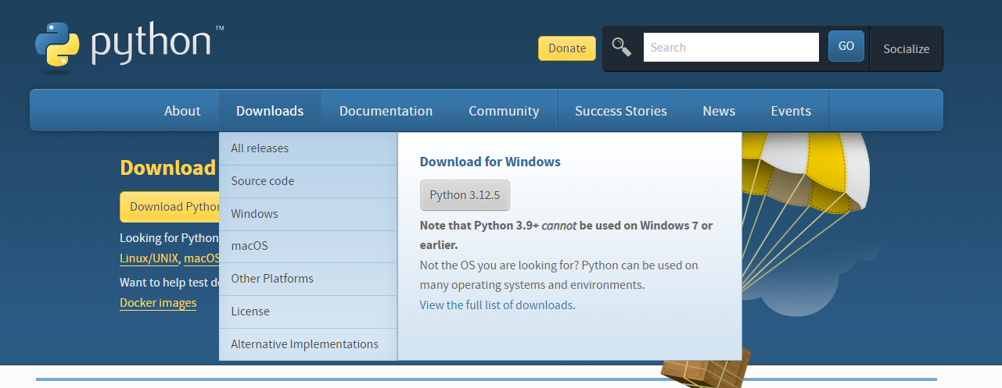
1일차
파이참
다운로드 클릭
다운로드 > Python 3.12.5 다운로드

Slide 41
1일차
유니티
영화, 엔터테이먼트, 자동차, 건축, 게임 등 다양한 경험을 만들 수 있는
게임 엔진 입니다.

Slide 42
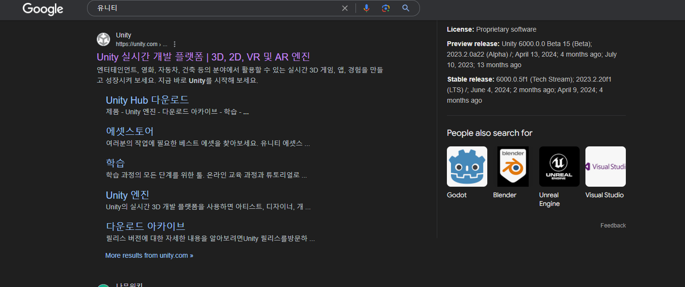
1일차
유니티
유니티 검색

Slide 43
1일차
유니티
Unity Hub 다운로드
클릭
Unity Hub 다운로드 클릭

Slide 44
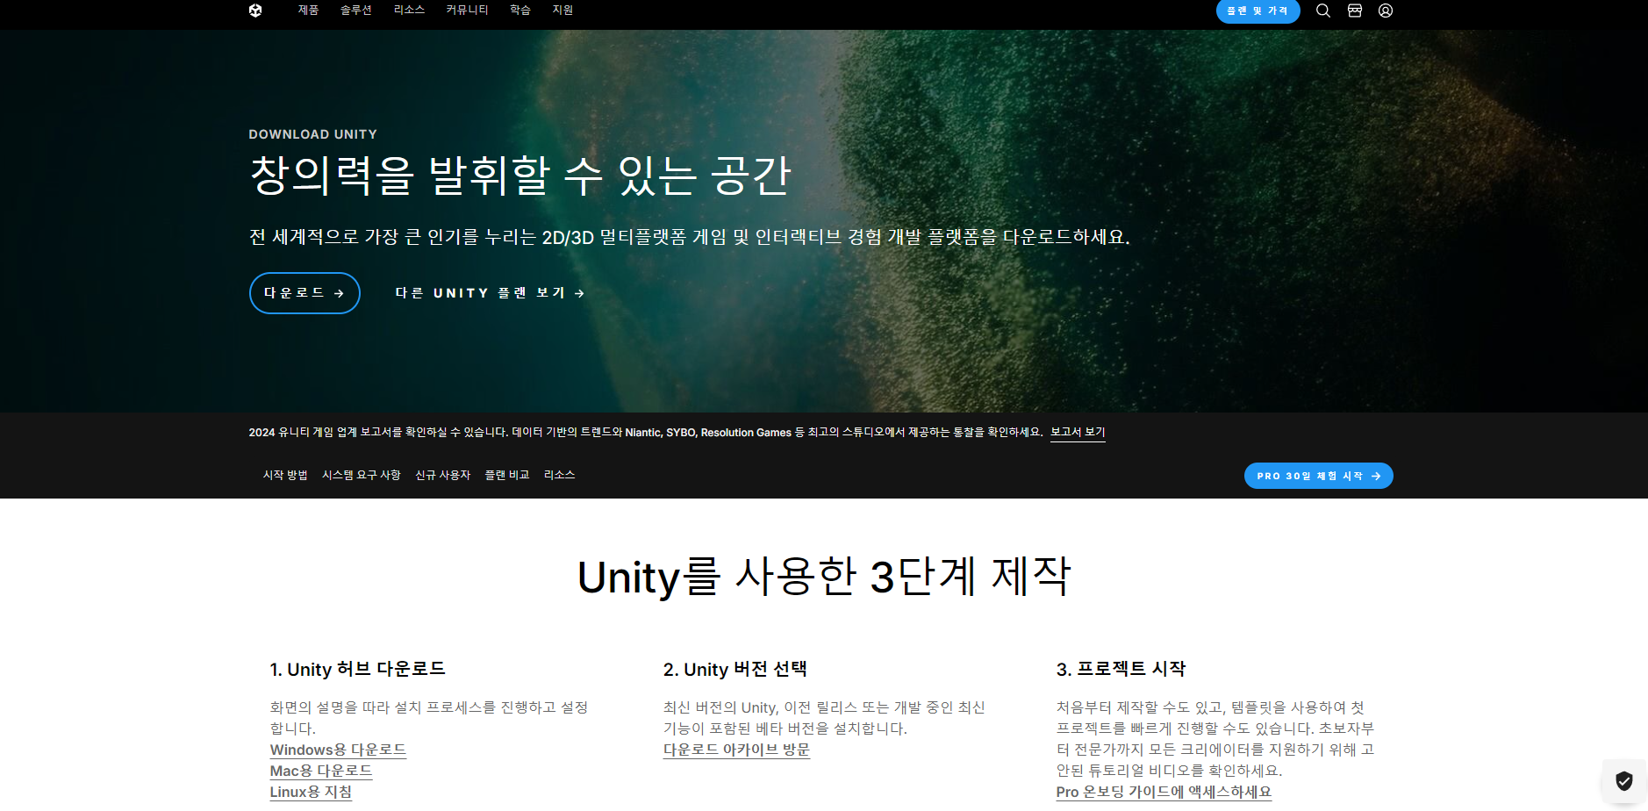
1일차
유니티
다운로드 버튼 클릭
Unity Hub 다운로드 클릭

Slide 45
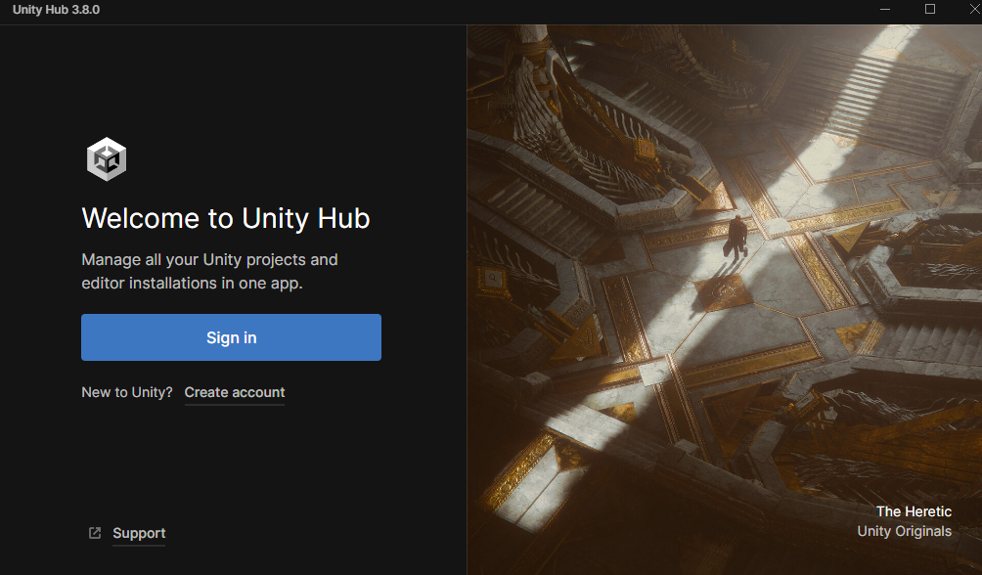
1일차
유니티
로그인

Slide 46
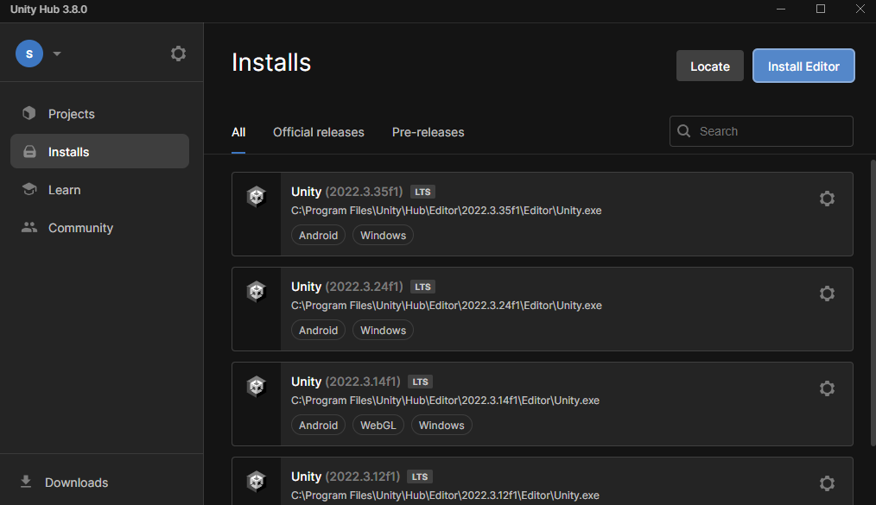
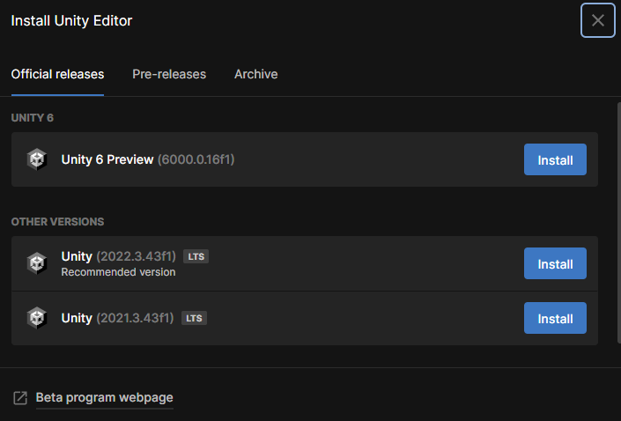
1일차
유니티
2
1
3
유니티 엔진 다운로드

Slide 47
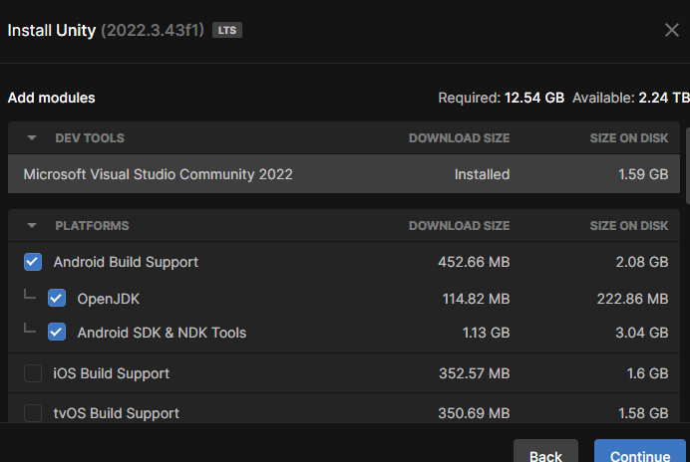
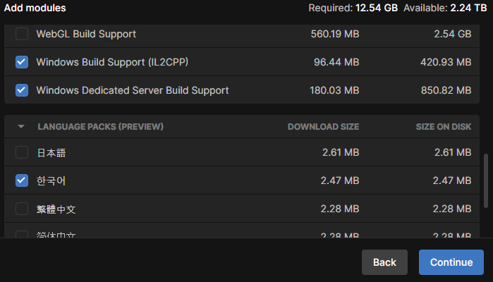
1일차
유니티
유니티 엔진 세부 다운로드

